Slide 1
আজকের ক্লাসে সবাইকে স্বাগতম

Slide 2
পরিচিতি
শিক্ষক পরিচিতি
পাঠ পরিচিতি
শ্রেণি- নবম- দশম
বিষয়- তথ্য ও যোগাযোগ প্রযুক্তি
অধ্যায়- তৃতীয়
সময়- ৫০ মিনিট
নাদিরা আক্তার
সহকারী শিক্ষিকা (আইসিটি)
হবিরবাড়ী বাহারুল উলুম আলিম মাদ্রাসা
ভালুকা, ময়মনসিংহ।

Slide 3
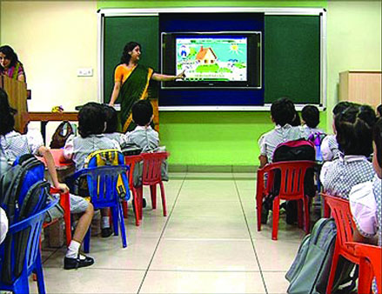
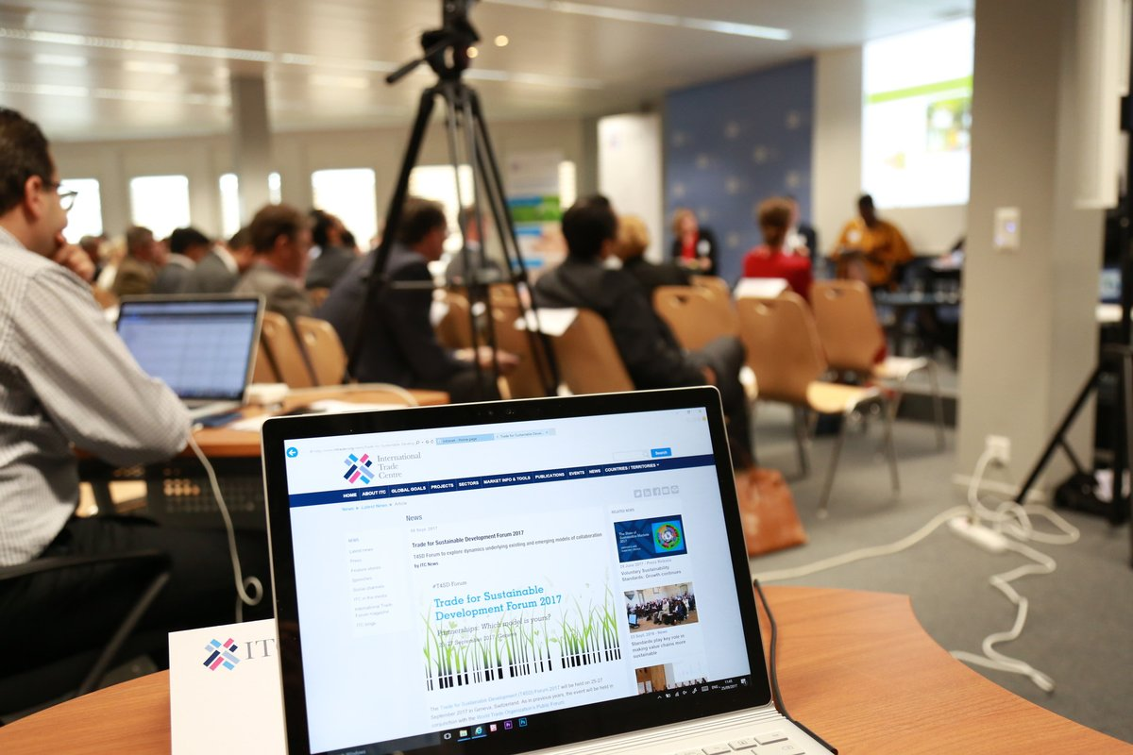
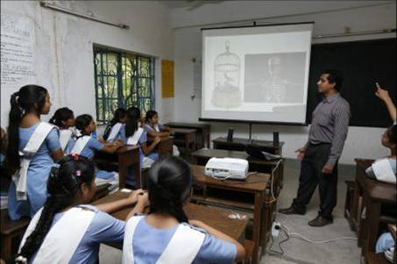
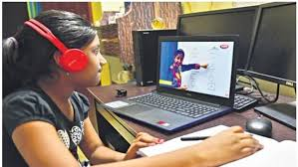
নিচের ছবিগুলো লক্ষ্য কর ---

Slide 4
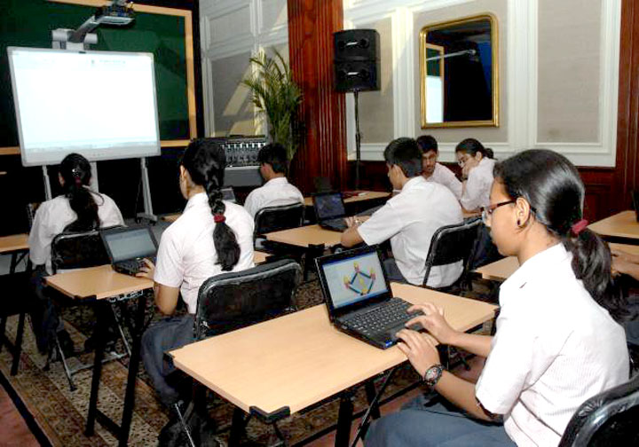
পাঠ শিরোনাম
আমাদের আজকের পাঠের বিষয়

Slide 5
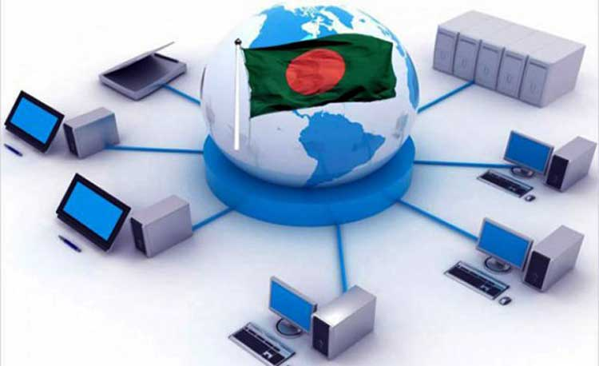
শিখনফল
এই পাঠ শেষে শিক্ষার্থীরা---------
১। ডিজিটাল কনটেন্ট কী তা বলতে পারবে।
২। ডিজিটাল কনটেন্টের গুরুত্ব ব্যাখ্যা করতে পারবে।
৩। ডিজিটাল কনটেন্ট-এর প্রকারভেদ বর্ণনাকরতে পারবে।

Slide 6
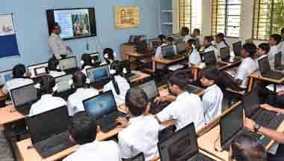
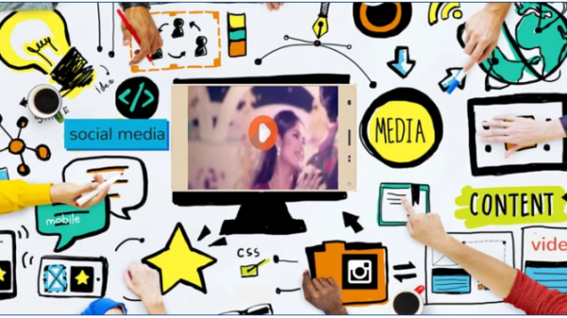
ডিজিটাল কনটেন্ট
কোনো কনটেন্ট যদি ডিজিটাল উপাত্ত আকারে বিরাজ করে, প্রকাশিত হয় কিংবা প্রেরিত-গৃহিত হয় তাহলে সেটিই ডিজিটাল কনটেন্ট। তবে সেটি ডিজিটাল বা এনালক যেকোনো পদ্ধতিতেই সংরক্ষিত হতে পারে। ডিজিটাল কনটেন্ট কম্পিউটারের ফাইল আকারে অথবা ডিজিটাল পদ্ধতিতে সম্প্রসারিত হতে পারে। লিখিত তথ্য, ছবি, শব্দ কিংবা ভিডিও ডিজিটাল কনটেন্ট হতে পারে। ডিজিটাল কনটেন্ট ব্যবহারের ফলে তথ্য উপস্থাপন ও স্থানান্তর সহজ হয়।

Slide 7
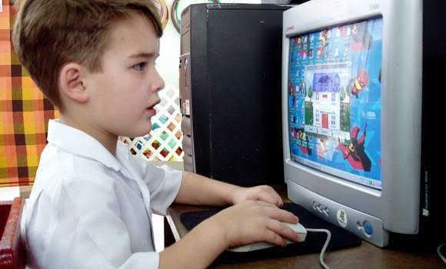
ডিজিটাল কনটেন্ট এর গুরুত্ব
১। জিটাল কনটেন্ট হলো সেই উপকরণ বা উপাদান যা ডিজিটাল ডিভাইসে সংরক্ষণ এবং এর মাধ্যমে ব্যবহার করা হয়।
২। আধুনিক শিক্ষা ব্যবস্থায় ডিজিটাল কনটেন্ট এর গুরুত্ব অনেক।
৩। ডিজিটাল কনটেন্ট এর ফলে শিক্ষাদান পদ্ধতির যেমন উন্নতি ঘটেছে তেমনি শিখন আনন্দময় ও সহজ হয়েছে।
৪। অন্যদিকে শিক্ষার নানা তথ্য ও উপাত্ত খুব সহজেই শ্রেণি কক্ষে বসেই শিক্ষার্থী পেতে পারছে আর এটা সম্ভব হয়েছে মুলত ডিজিটাল কনটেন্ট এর কারনে।
৫। শুধু তাই নয় এখন শিক্ষার্থীকে শ্রেণি কক্ষে বসে না থেকে ও ক্লাস করার সুযোগ হচ্ছে শুধু ডিজিটাল কনটেন্ট এর কারনে।
৬। এছাড়া ও শিক্ষার্থী যখন ইচ্ছা এবং যেখানে ইচ্ছা সেখানে বসেই শিখতে পারছে।
৭। মোট কথা ঘরে বসেই পৃথিবীর জ্ঞান বিজ্ঞান চর্চা করার সুযোগ পাওয়া যাচ্ছে এই ডিজিটাল কনটেন্ট এর ফল।

Slide 8
ডিজিটাল কনটেন্ট কত প্রকার ও কি কি?
ডিজিটাল মাধ্যমে প্রকাশিত যেকোন তথ্য, ছবি, শব্দ কিংবা সবই ডিজিটাল কনটেন্ট। কাজেই নানাভাবে ডিজিটাল কনটেন্টকে শ্রেণিকরণ করা যায়।
তবে, ডিজিটাল কনটেন্টকে প্রধান চারটি ভাগে ভাগ করা যায়। যথা:
ডিজিটাল
কনটেন্ট
টেক্সট বা লিখিত কনটেন্ট
ছবি
শব্দ বা অডিও
ভিডিও ও এনিমেশন

Slide 9
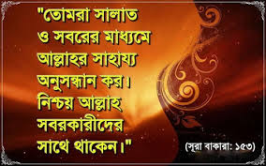
টেক্সট বা লিখিত কনটেন্ট
ডিজিটাল মাধ্যমে এখনো লিখিত তথ্যের পরিমানই বেশি। সব ধরনের লিখিত তথ্য এই ধারার কনটেন্ট। এর মধ্যে রয়েছে নিবন্ধ, ব্লগ পোস্ট, পন্য বা সেবার তালিকা ও বর্ণনা, পণ্যের মূল্যায়ন, ই-বুক সংবাদপত্র, শ্বেতপত্র ইত্যাদি।

Slide 10
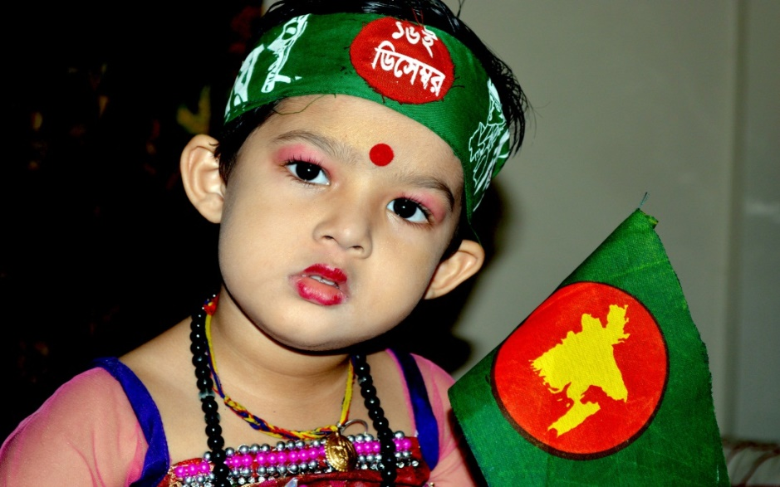
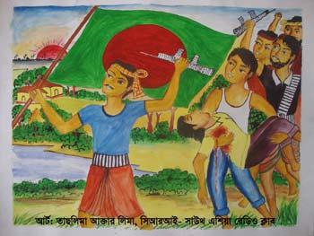
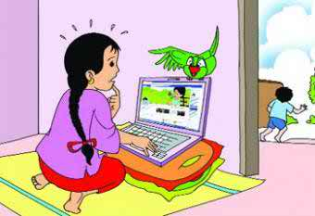
ছবি
সব ধরনের ছবি, ক্যামরায় তোলা বা হাতে আঁকা বা কম্পিউটারে সৃষ্ট সকল ধরনের ছবি এই ধারার কনটেন্ট। এর মধ্যে রয়েছে ফটো, হাতে আঁকা ছবি, অঙ্ককরণ, কার্টুন, ইনফো গ্রাফিক্স, এনিমেটেড ছবি ইত্যাদি।

Slide 11
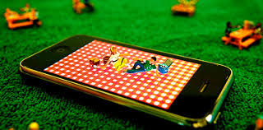
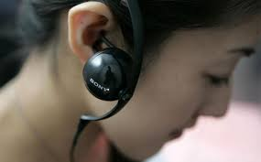
শব্দ বা অডিও
শব্দ বা অডিও আকারের সকল কনটেন্ট এই প্রকারে অন্তর্ভূক্ত। যেকোনো বিষয়ের অডিও ফাইলই অডিও কনটেন্ট-এর পাশাপাশি ইন্টারনেটে প্রচারিত ব্রডকাস্ট অডিও কনটেন্টের অন্তর্ভূক্ত।

Slide 12
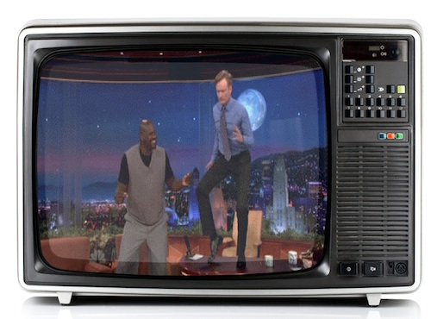
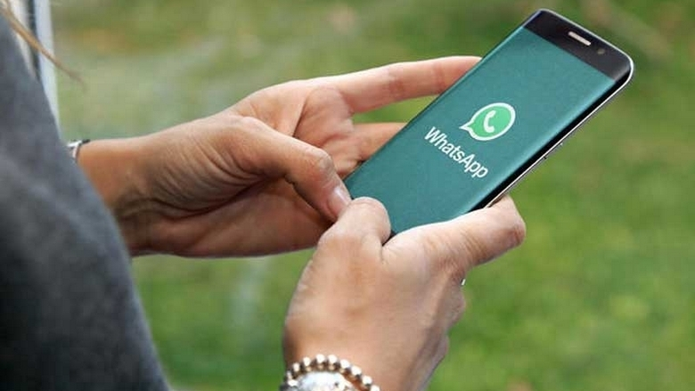
ভিডিও ও এনিমেশন
বর্তমানে মোবাইল ফোনেও ভিডিও ব্যবস্থা থাকায় ভিডিও কনটেন্টের পরিমান বাড়ছে। ইউটিউব বা এই ধরনের ভিডিও শেয়ারিং সাইটের কারণে ইন্টানেটে ভিডিও কনটেন্টের পরিমান দিন দিন বৃদ্ধি পাচ্ছে। এছাড়া বর্তমানে ইন্টারনেটে কোনো ঘটনার ভিডিও সরাসরি প্রচারিত হয়ে থাকে। এটিকে বলা হয় ভিডিও স্টিমিং। এমন কনটেন্ট ভিডিও কনটেন্টের আওতাভুক্ত।

Slide 13
একক কাজ
ডিজিটাল কনটেন্ট এর গুরুত্ব ব্যাখ্যা কর?

Slide 14
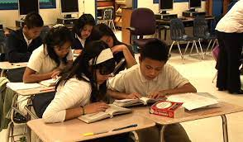
দলীয় কাজ
ডিজিটাল কনটেন্ট কাকে বলে? ভিডিও ও এনিমেশন কি ?

Slide 15
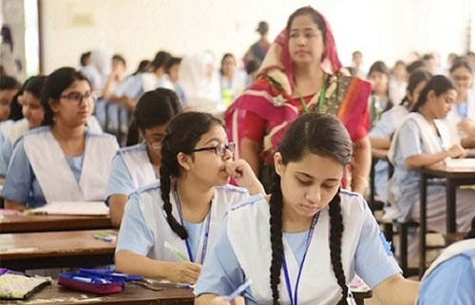
মূল্যায়ন
১)ডিজিটাল কনটেন্ট কত প্রকার?
(ক) ৩ (খ) ৪ (গ) ৫ (ঘ) ৬
২) কোনটি টেক্সট কনটেন্ট?
(ক) শ্বেতপএ (খ) ইনফো (গ) গ্রাফিক (ঘ) অডিও কনটেন্ট
৩) ভিডিও স্ট্রিমিং কি?
(ক)ইনফো (খ) ব্লগ
(গ) এনিমেটেড ছবি (ঘ) ভিডি এ সরাসরি প্রচারিত

Slide 16
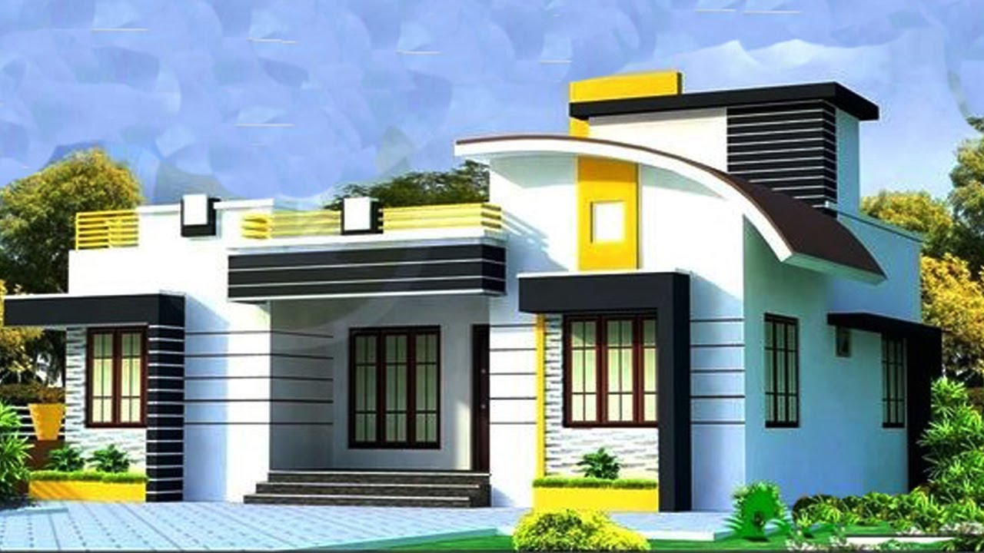
বাড়ির কাজ
ডিজিটাল কনটেন্ট কত প্রকার? ডিজিটাল কনটেন্ট ব্যবহার কিভাবে লেখাপড়াকে আকর্ষণীয় করে তুলতে পারে? তা বর্ণনা করে লিখে আনবে।

Slide 17
আজকের ক্লাসে সবাইকে ধন্যবাদ

